Slide 1

Звезды и созвездия

Slide 2
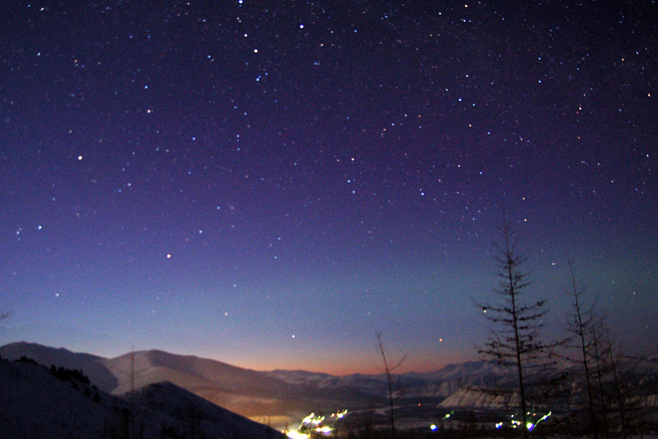
Если в ясную, безоблачную ночь посмотреть вверх, то взгляду предстанет великолепная картина звездного неба
В небо не забудь взглянуть,
Чтоб увидеть Млечный Путь.
Но по этому пути
Никуда нам не дойти.
Просто звёзд там слишком много,
Словно тянется дорога
Небосвода поперёк,
Всех красивее дорог!

Slide 3
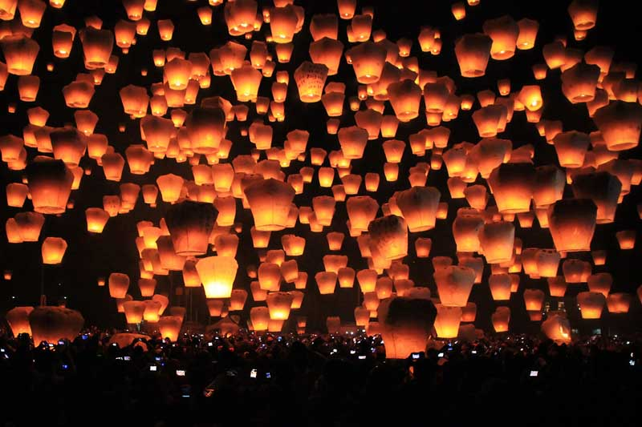
В древности люди считали, что это горят фонарики

Slide 4

Сегодня все мы знаем, что это не фонарики, а звезды.

Slide 5
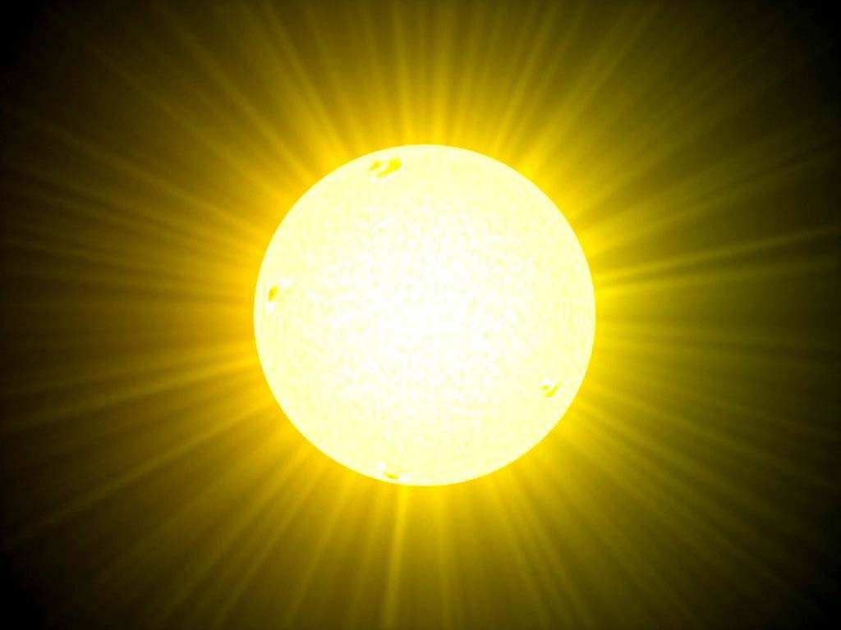
Чтобы понять, что такое звезда, достаточно взглянуть на наше Солнце.

Slide 6
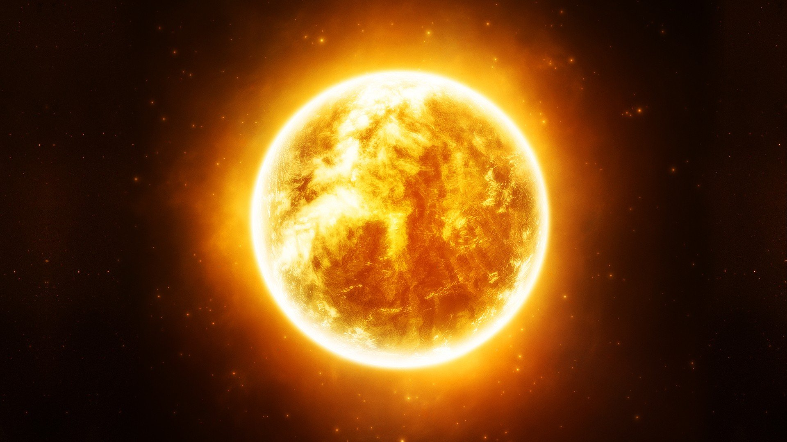
Да-да, наше Солнце – это звезда!

Slide 7
Но как же так? — спросите вы. — Ведь Солнце – большое и горячее, а звезды такие маленькие и совсем не греют. Весь секрет в расстоянии. Солнце находится практически «рядом» — всего-то каких то 150 миллионов километров, а звезды находятся далеко,

Slide 8

Звезды, которые мы наблюдаем, различаются как по цвету, так и по яркости свечения. Яркость звезды зависит как от ее массы, так и от расстояния до нее. А цвет свечения зависит от температуры на ее поверхности.

Slide 9
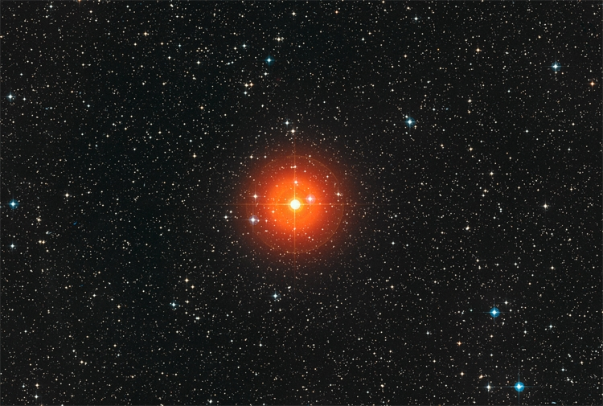
Самые «холодные» звезды имеют красный цвет.

Slide 10
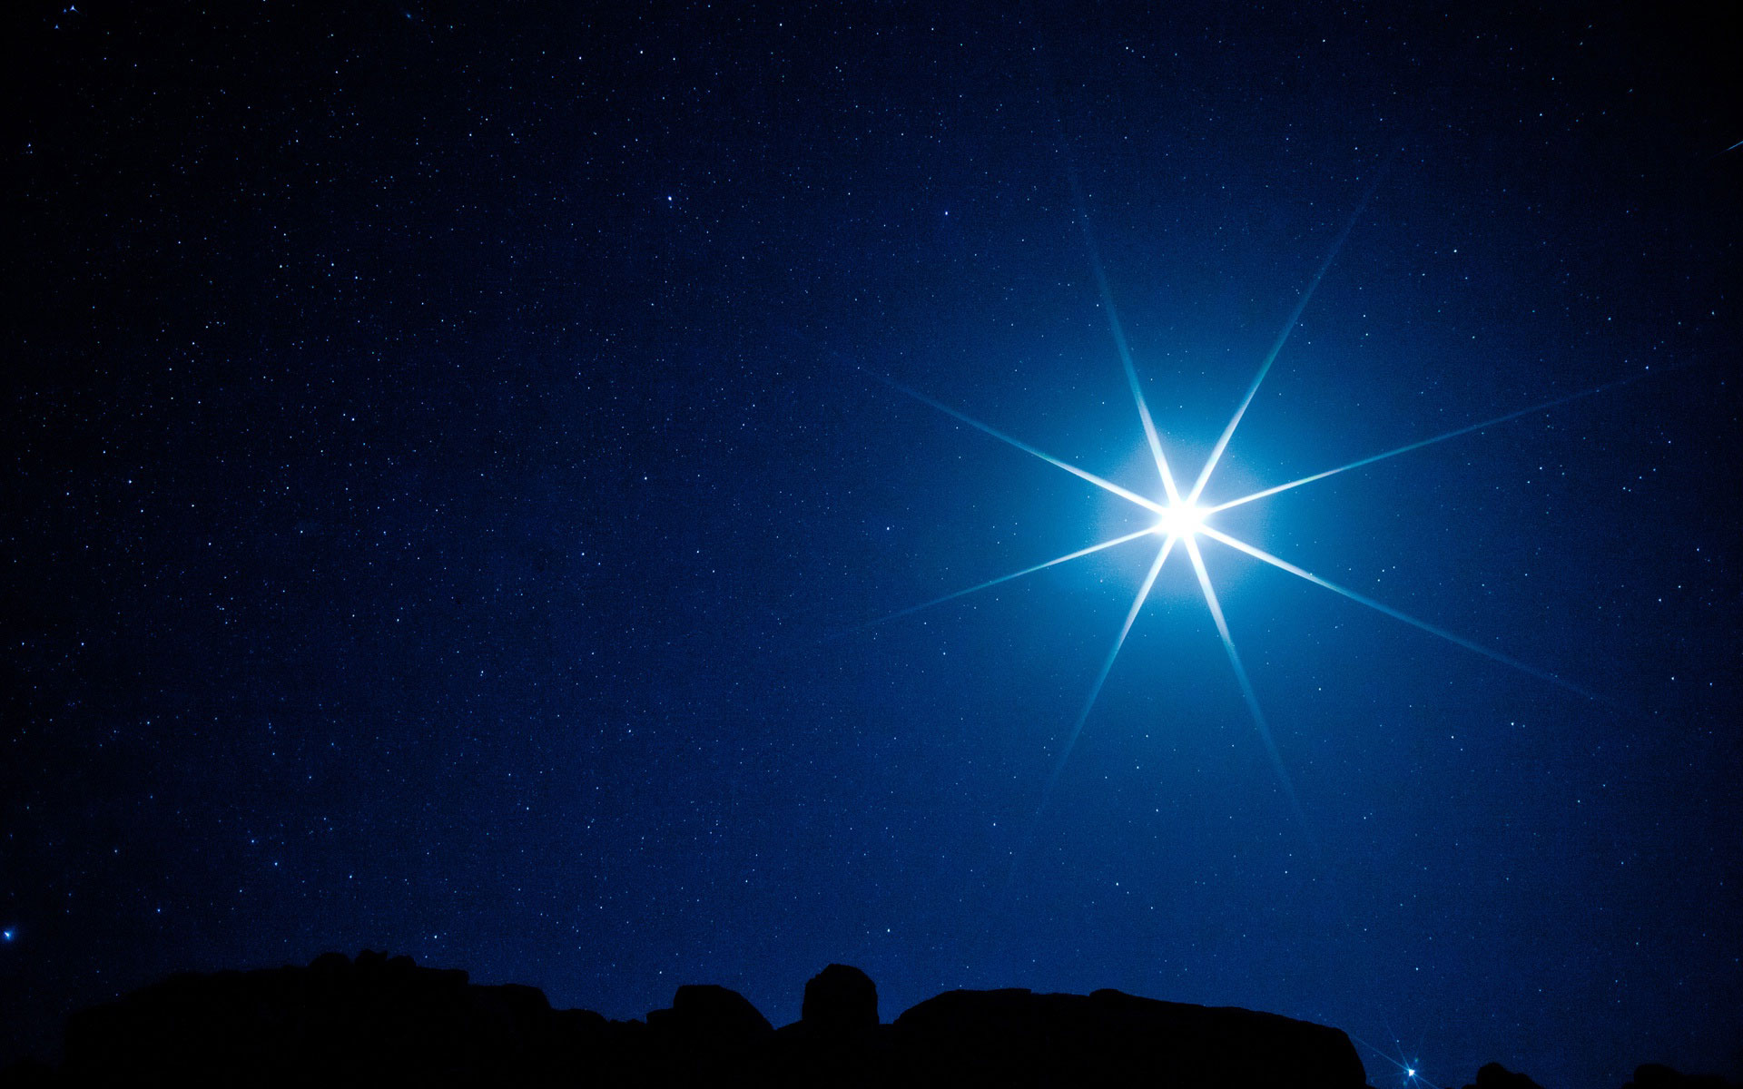
А самые горячие – голубоватый оттенок

Slide 11
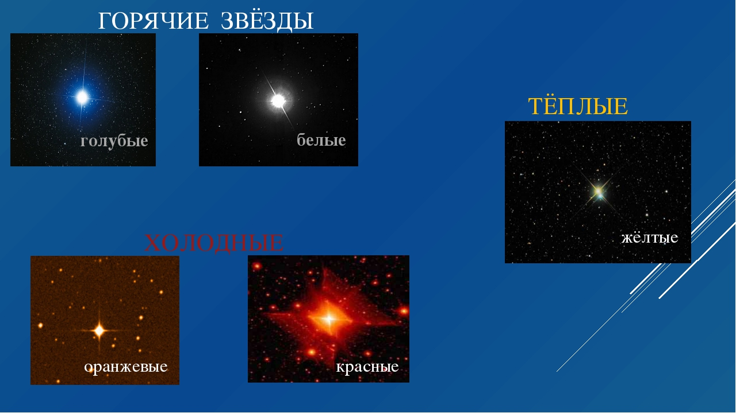

Slide 12


Slide 13
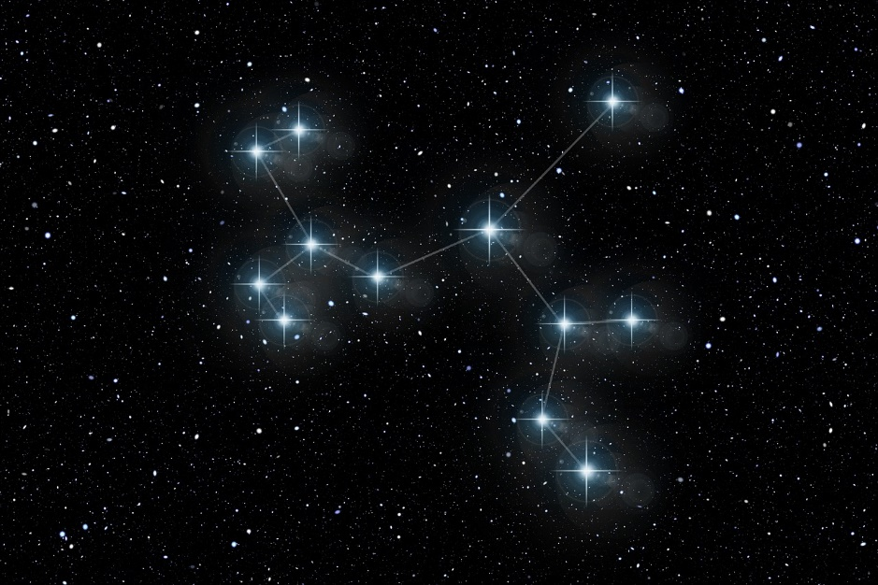

Slide 14
Самыми известными созвездиями являются Большая и Малая Медведицы. Дело в том, что в созвездие Малая Медведица входит Полярная звезда, на которую указывает северный полюс нашей планеты Земля. И зная, как найти на небосводе Полярную звезду, любой путешественник и мореплаватель сможет определить, где находится север и сориентироваться на местности.
Среди звёзд на небосводе
По ночам медведи бродят.
У Большой Медведицы
В лапах ковшик светится;
Присмотрись-ка тёмной ночкой-
Рядом ты увидишь дочку.
Что там делает над крышей
Эта пара звёздных мишек?

Slide 15

Большая Медведица – крупное созвездие неба. Семь ярких
звёзд Большой Медведицы составляют фигуру, напоминающую ковш. У каждой звезды этого ковша есть своё имя.

Slide 16

Созвездие Малой Медведицы называют ещё Малым Ковшом.
Этот ковшик гораздо меньше , чем ковш Большой Медведицы,
И виден с Земли хуже. Самая яркая звезда в созвездии Малой
Медведицы – Полярная. Она – последняя в ручке Малого Ковша.

Slide 17
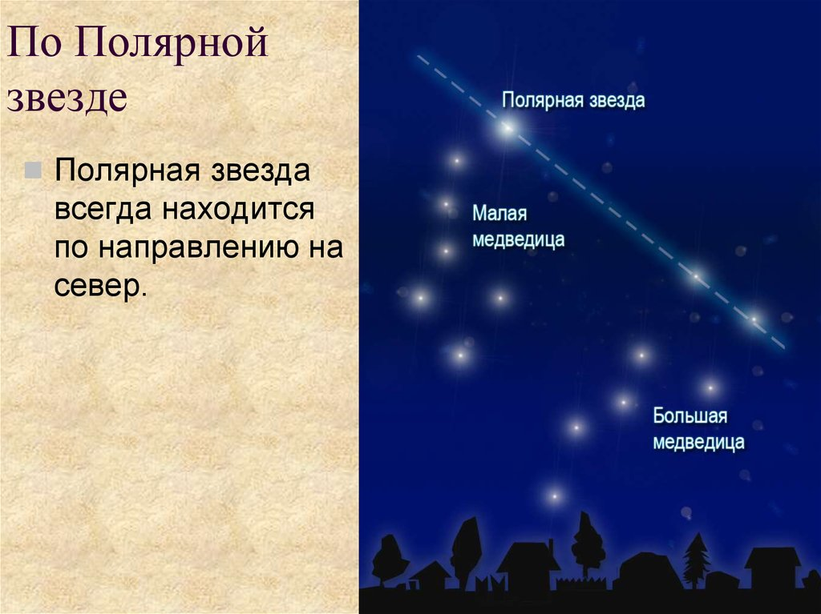
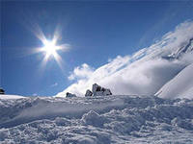
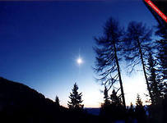
Полярная звезда
Полярная звезда – самая яркая в созвездии
Малой Медведицы. Она находится вблизи Северного
полюса мира и не меняет своего положения. Звезда
Всегда показывает направление на север.

Slide 19
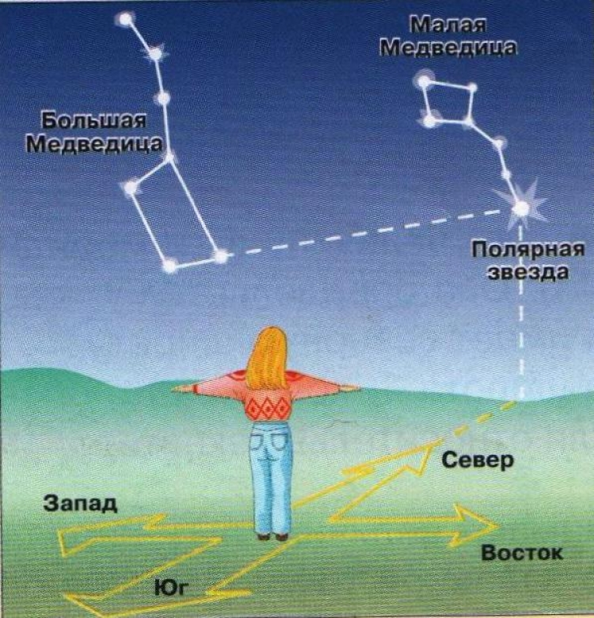

Slide 20
СОЗВЕЗДИЯ

Slide 21
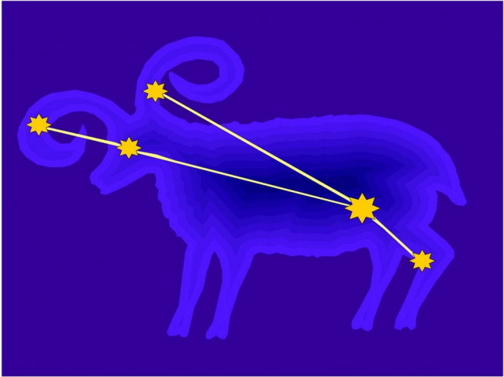
ОВЕН

Slide 22
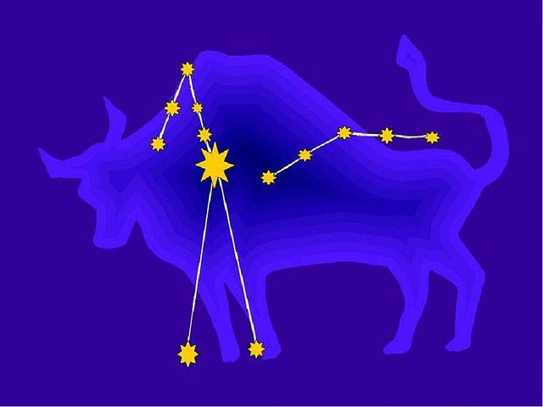
ТЕЛЕЦ

Slide 23
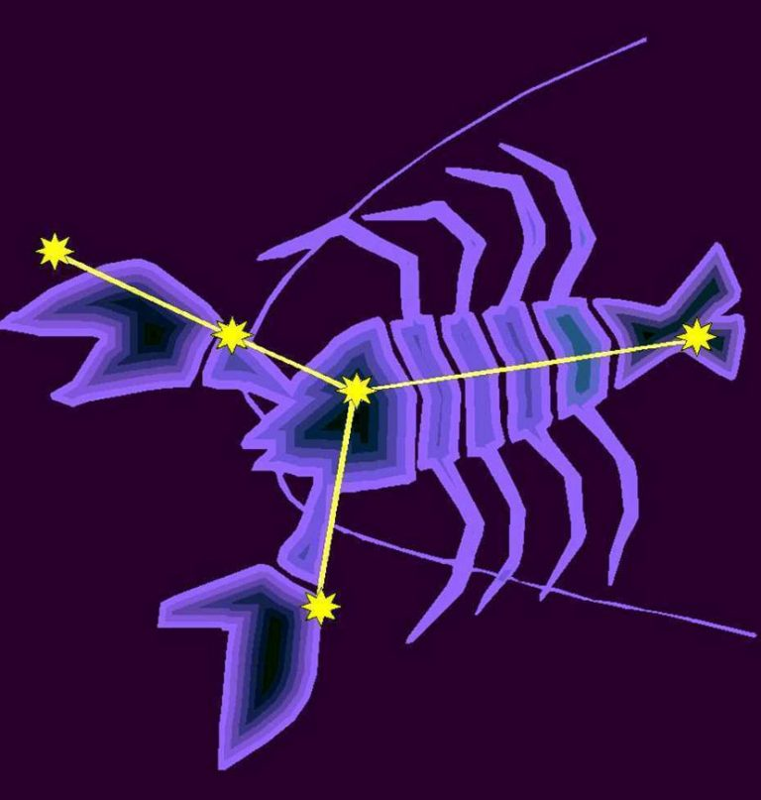
РАК

Slide 24
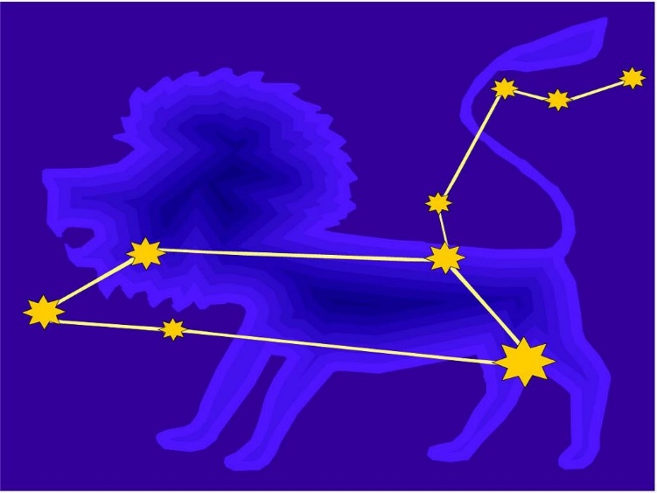
ЛЕВ

Slide 25
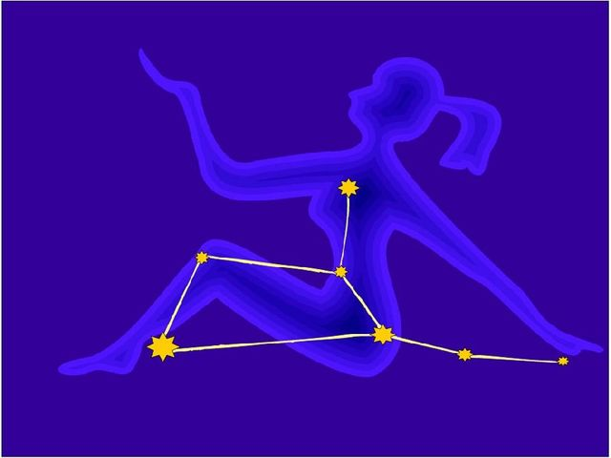
ДЕВА

Slide 26

ВЕСЫ

Slide 27
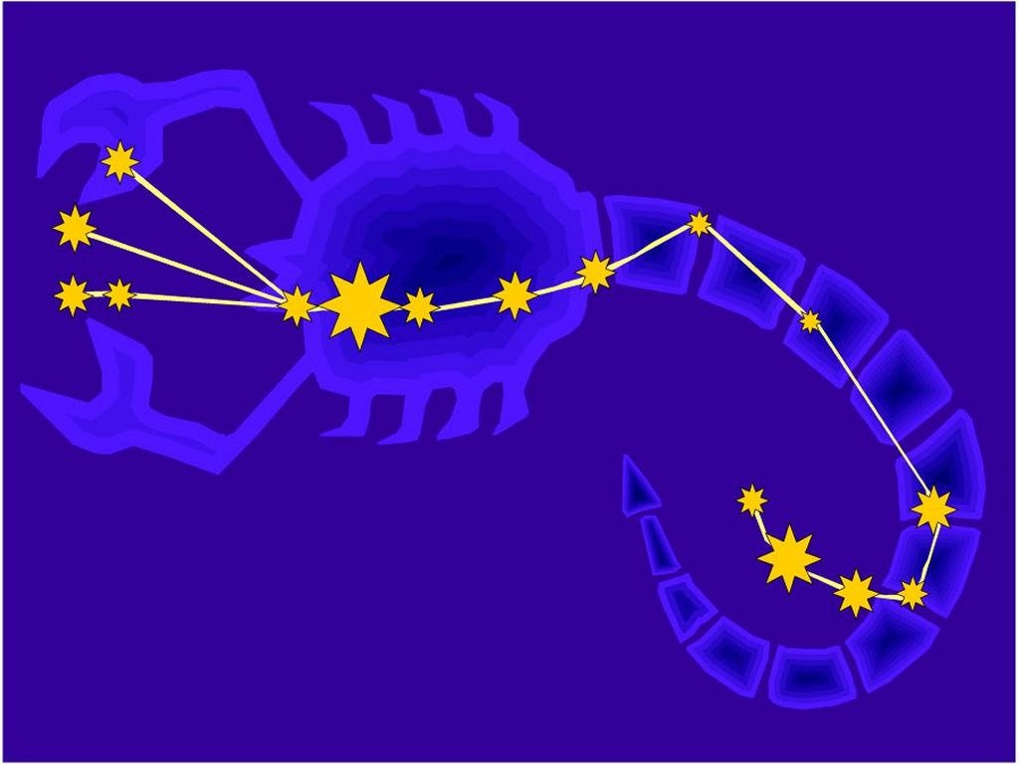
СКОРПИОН

Slide 28
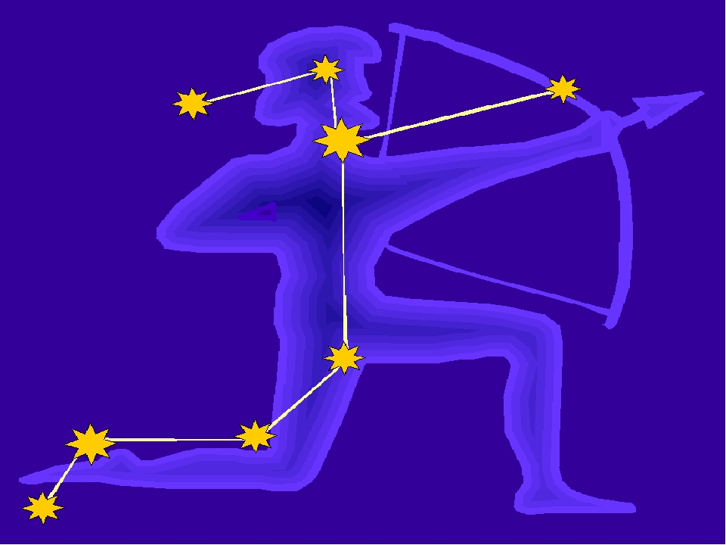
СТРЕЛЕЦ

Slide 29
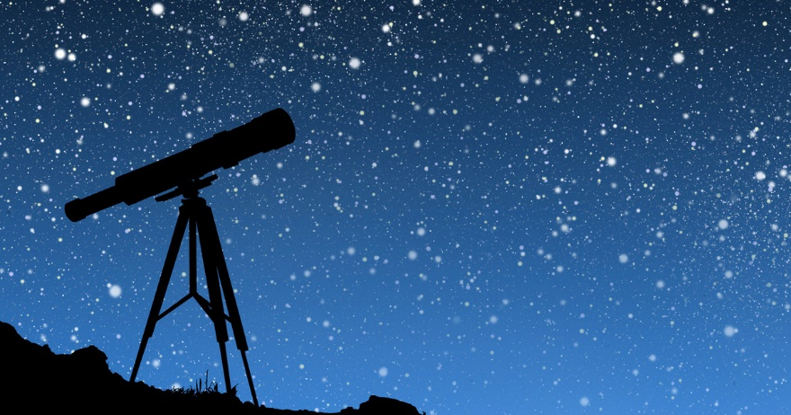
Рождение, жизнь и затухание звезд изучает наука астрономия

